Slide 1
Composant JSON-LD dans AEM
Comité de gestion des thèmes
16 septembre 2020
Éditeur principal

Slide 2
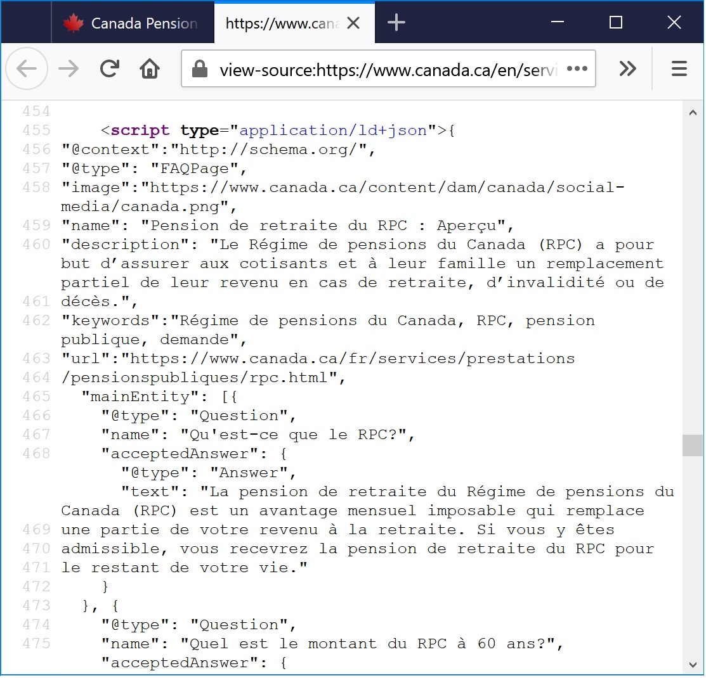
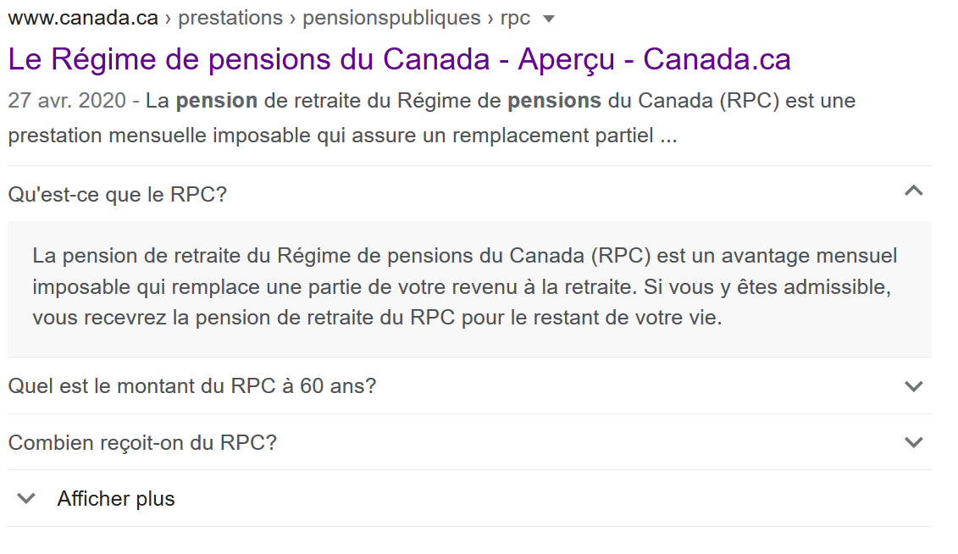
Qu’est-ce que le JSON-LD?
JSON-LD est un langage utilisé pour ajouter des données structurées à des pages et ressources Web. Il est principalement utilisé par les moteurs de recherche pour « comprendre » le contenu et construire des résultats de recherche optimisés.
2

Slide 3
Pourquoi un nouveau composant?
AEM ne permet pas la balise <script> dans les composants (requis pour ajouter le JSON-LD)
Remplacer les « hacks » utilisés comme solution temporaire
Permettre aux établissements d'explorer plus facilement avec JSON-LD et d'en apprendre plus sur la façon dont les données structurées peuvent améliorer les résultats de recherche
3

Slide 4
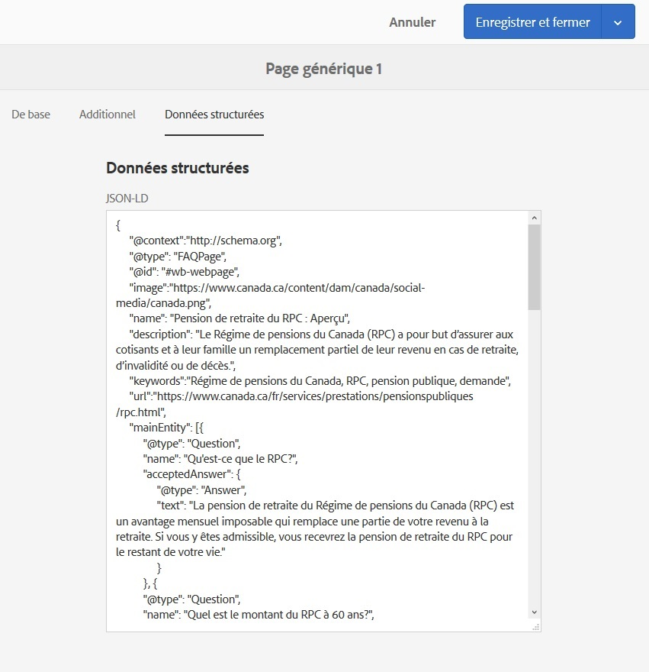
Emplacement du composant
Disponible sur toutes les pages (sauf dans la Salle des nouvelles)
Propriétés de la page
Nouvel onglet Données structurées

Slide 5
Comment ça fonctionne
Coller le JSON-LD dans le champ de saisie
Validation automatique
JSON-LD est ajouté à la section <head> de la page
Note : Des valeurs pourraient être remplacées pour assurer l’intégrité des données
Limite : Une seule occurrence du @context est permise; sa valeur doit être http://schema.org

Slide 6
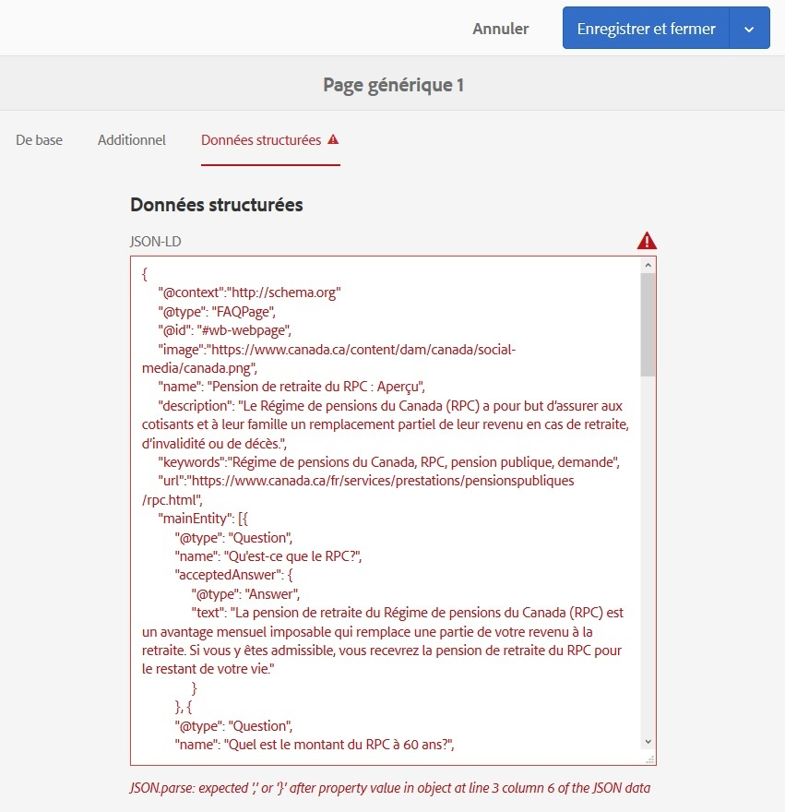
Validation
JSON-LD formaté correctement (sans virgule ni parenthèse manquante)
Contient les éléments obligatoires
@context
@type
@id

Slide 7
Intégrité des données
Sur Canada.ca, des données structurées sont aussi ajoutées grâce aux gabarits de la BOEW. Ces derniers utilisent un autre langage, le RDFa avec le vocabulaire schema.org.
Pour assurer l’intégrité des données, il est important que les valeurs attribuées grâce au RDFa et au JSON-LD ne se contredisent pas mais se complémentent.

Slide 8
Remplacement des valeurs
Les valeurs attribuées aux propriétés suivantes seront remplacées par les valeurs collectées dans le système (également utilisées pour générer le RDFa)
propriétés schema.org | valeur
publisher
name | Government of Canada Gouvernement du Canada
url | https://www.canada.ca/en.html https://www.canada.ca/fr.html
logo | https://www.canada.ca/etc/designs/canada/wet-boew/assets/sig-blk-en.svg https://www.canada.ca/etc/designs/canada/wet-boew/assets/sig-blk-fr.svg
dateModified | Identique à dcterms.modified
datePublished | Identique à dcterms.issued

Slide 9
Remplacement de @id
Par défaut, utilisez « #wb-main » pour référer au contenu principal de la page (tel que spécifier dans le RDFa).
Si vous utilisez un des @type suivants, le @id devra être « #wb-webpage » (sera remplacé par le système si ce n’est pas le cas) :
AboutPage CheckoutPage CollectionPage ContactPage FAQPage | ItemPage MedicalWebPage ProfilePage QAPage SearchResultsPage | MediaGallery ImageGallery VideoGallery

Slide 10
Prochaines étapes
Effectuer la mise à jour des pages o des données structurées ont été ajoutées à l’aide des solutions temporaires
Note : La liste des pages auxquelles ont été ajouté des données structurées peut être générée à l’aide de Google Search Console
Explorer avec JSON-LD!
Consulter l’unité de formation à AEM :
5.1 – Ajouter des données structurées à l’aide de code JSON-LD https://www.gcpedia.gc.ca/wiki/Documentation_d'AEM_spécifique_au_GC_6.5

Slide 11
Ressources sur les données structurées
Schema.org
https://schema.org
JSON-LD 1.1
https://www.w3.org/TR/json-ld11/
Resource Description Framework (RDF) 1.1 Primer
https://www.w3.org/TR/rdf11-primer/

Slide 12
Questions et commentaires
Soumettre une demande via le Bureau de service de L’Éditeur principal
http://requestform.portal.gc.ca/billets.html

